Slide 1
Муниципальное казенное дошкольное образовательное
учреждение города Новосибирска « Детский сад №17
общеразвивающего вида «Улыбка» с приоритетным осуществлением деятельности по физическому развитию детей»
Презентация подготовительной группы
«Умники и умницы»
из опыта работы
Воспитатели и дети подготовительной группы
Новосибирск
2013

Slide 2
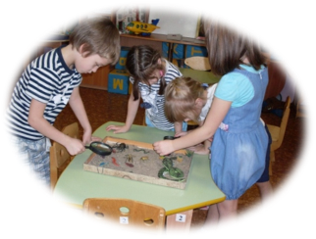
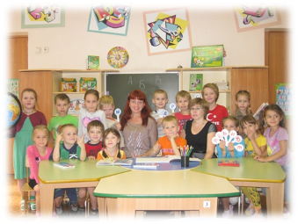
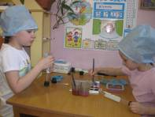
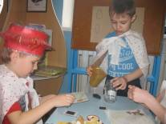
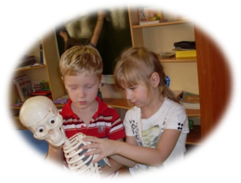
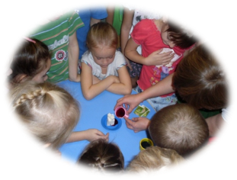
Подготовительная
группа
2013

Slide 3
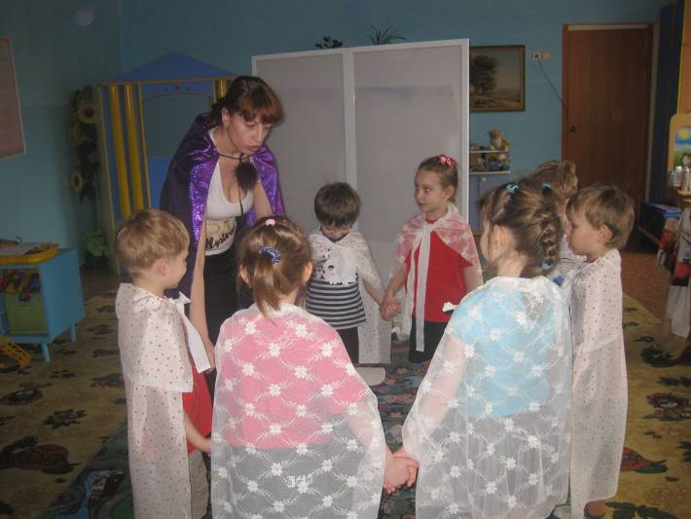
Мы отправляемся в страну волшебства…

Slide 4
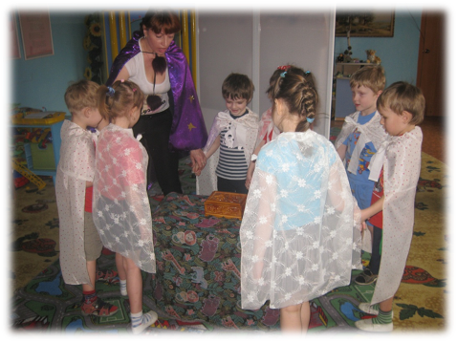
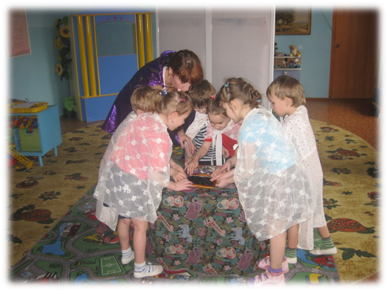
Барамба,
Марамба,
Тарики,
Ватарики,
Купорос,
Шарики…

Slide 5
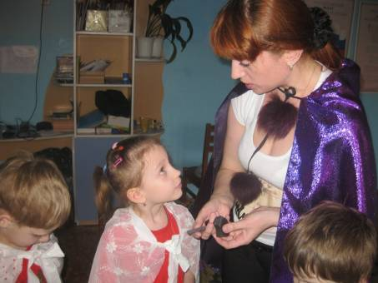
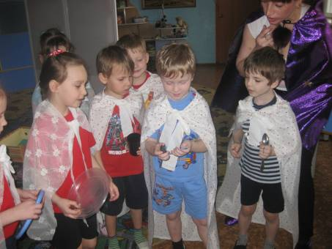
Вот перед нами обычный магнит .
Много секретов в себе он хранит.

Slide 6
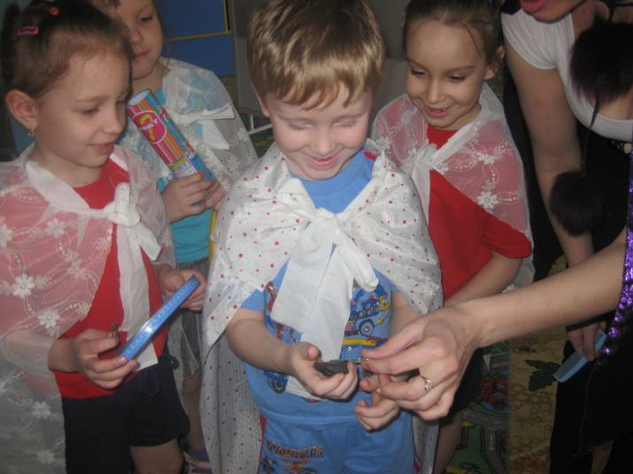
Сила магнетизма

Slide 7
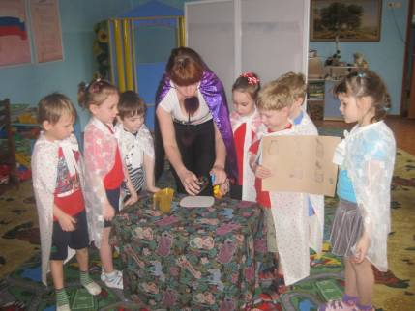
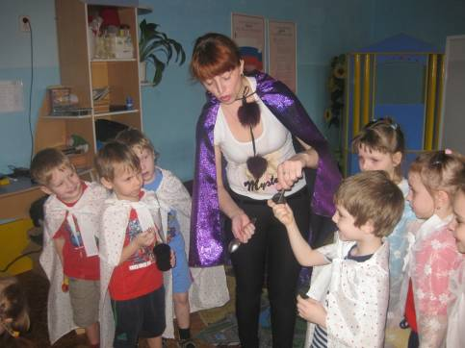
«Магнитный фокус»

Slide 8
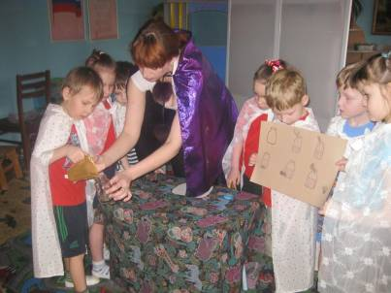
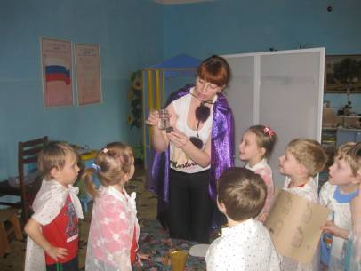
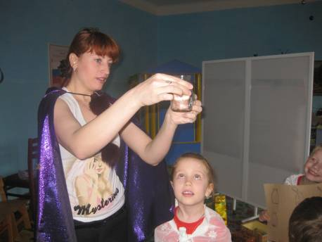

Slide 9
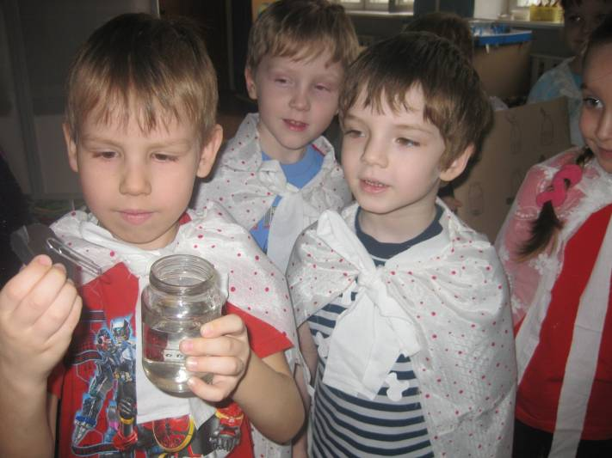
Мы достали скрепку не замочив руки

Slide 10
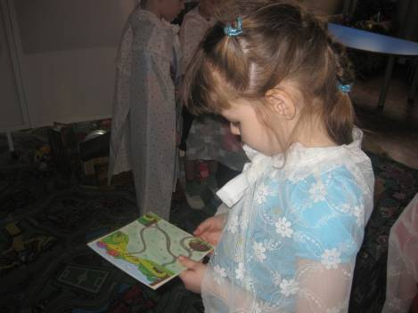
Через картон магнит оказывает свое волшебное действие

Slide 11
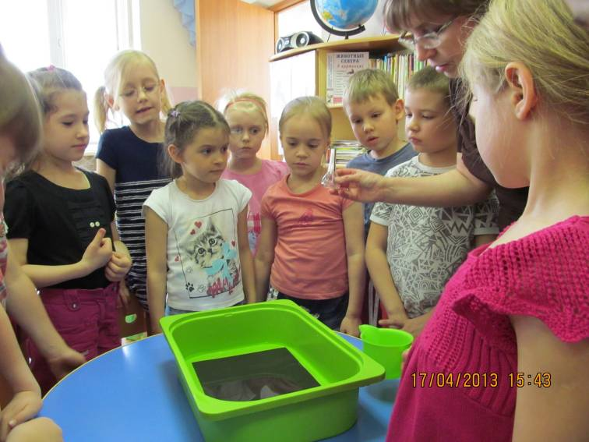
А вы видели радугу, но не небе…

Slide 12
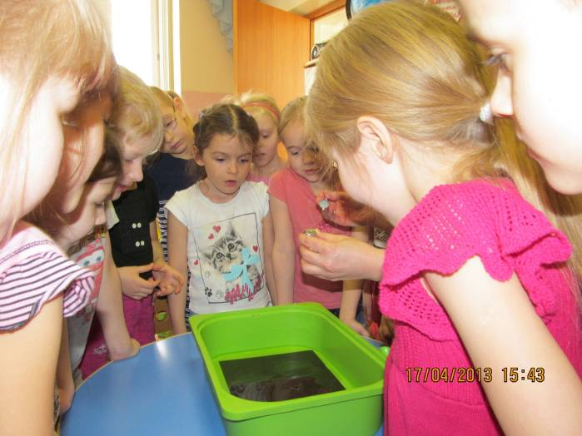
Оказывается свет «внутри»- разноцветный

Slide 13
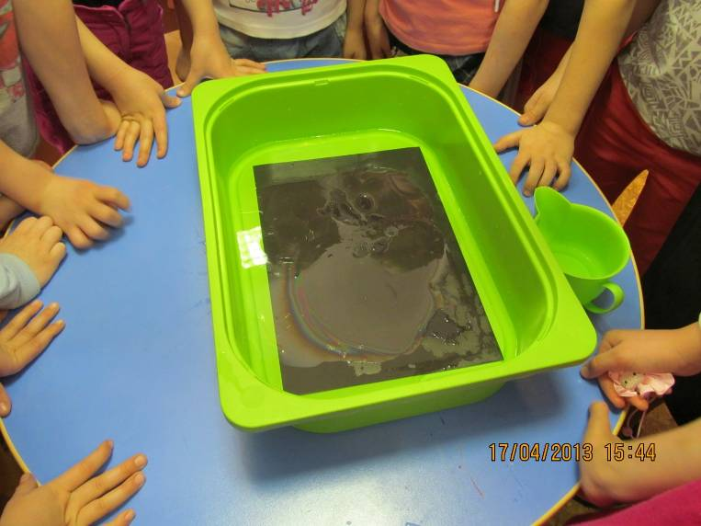
Ужасно интересно все то , что неизвестно !!!

Slide 14
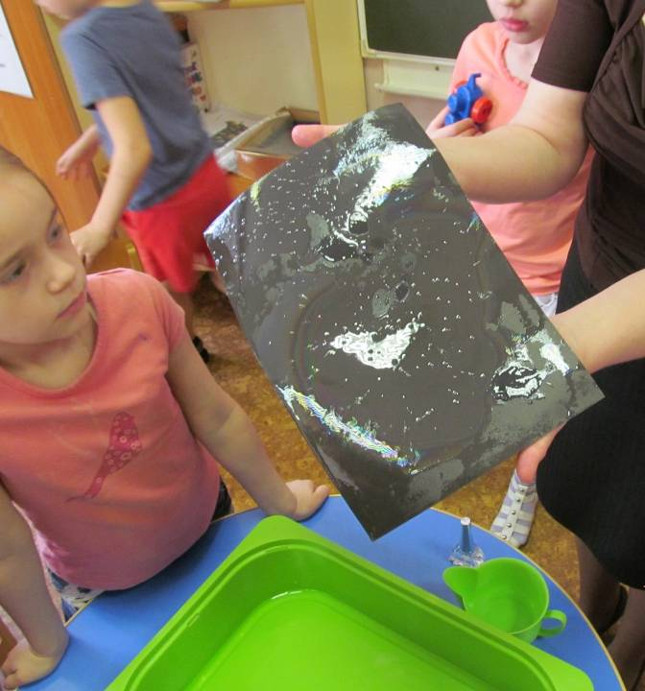

Slide 15
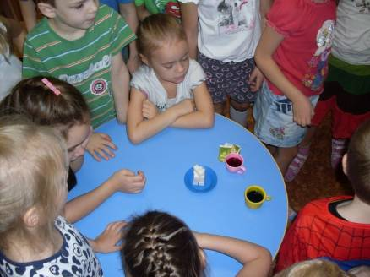
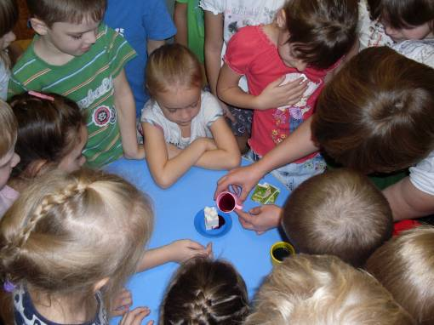
Оказывается ,вода может путешествовать

Slide 16
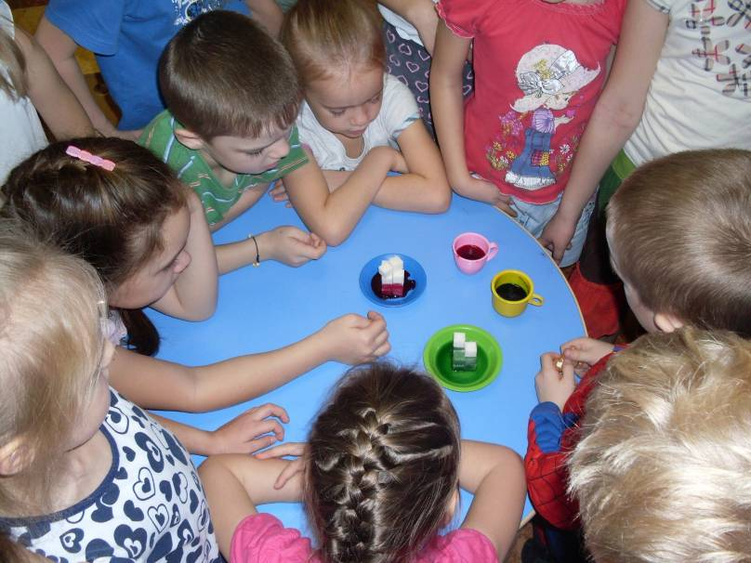

Slide 17
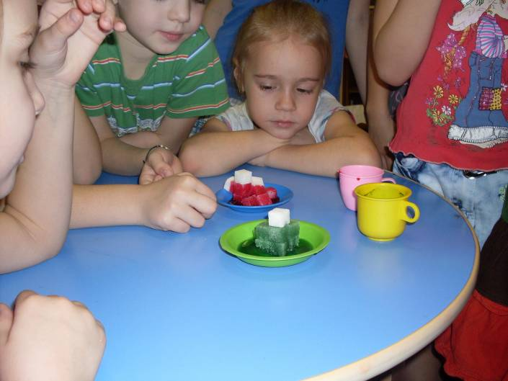
Молекулы воды поднимаются вверх……
И сахарная башенка разрушается.

Slide 18
Лучше умственной зарядки
Нет для взрослых и детей.
Тот, кто опыты проводит,
Тот становится умней.

